Slide 1
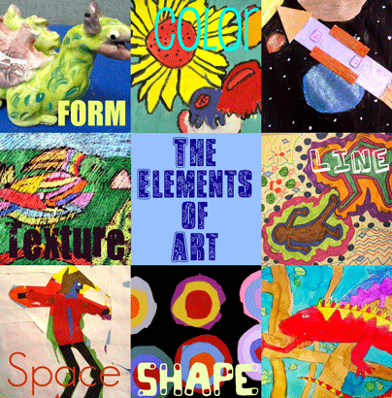
* Line
* Value
* Shape
* Form
* Color
* Texture
* Space

Slide 2
Komunikasi Visual mempunyai tiga fungsi dasar
Desain Komunikasi Visual sebagai sarana identifikasi
Desain Komunikasi Visual sebagai sarana informasi dan instruksi
Desain Komunikasi Visual sebagai sarana presentasi dan promosi

Slide 3
Desain Komunikasi Visual sebagai sarana identifikasi

Slide 4
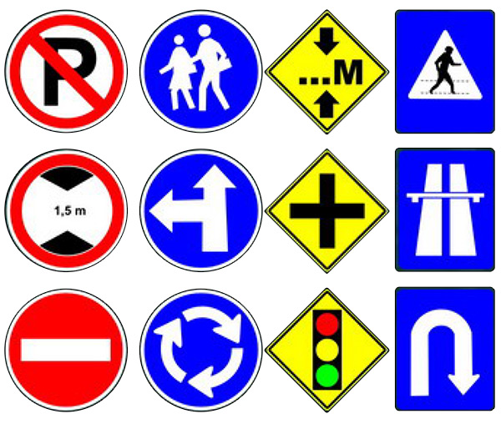
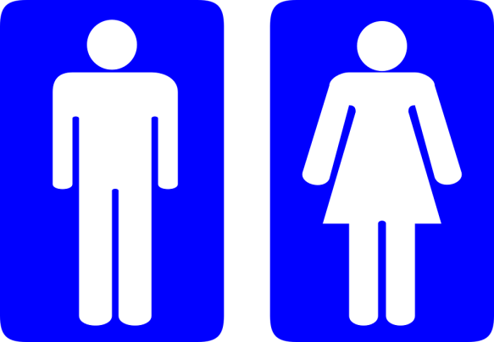
Desain Komunikasi Visual sebagai sarana informasi dan instruksi
Sebagai sarana informasi dan instruksi, desain komunikasi visual bertujuan menunjukkan hubungan antara suatu hal dengan hal yang lain dalam petunjuk, arah, posisi dan skala

Slide 5
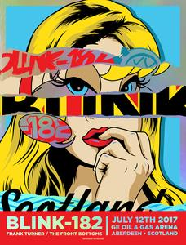
Desain Komunikasi Visual sebagai sarana presentasi dan promosi
Sebagai sarana presentasi dan promosi adalah untuk menyampaikan pesan, mendapatkan perhatian (atensi) dari mata (secara visual) dan membuat pesan tersebut dapat diingat

Slide 6
GARIS
Sebuah garis adalah unsur desain yang menghubungkan antara satu titik poin dengan titik poin yang lain sehingga bisa berbentuk gambar garis lengkung (curve) atau lurus (straight). Garis adalah unsur dasar untuk membangun bentuk atau konstruksi desain. Di dalam duni a komunikasi visual seringkali kita menggunakan dotted line, solid line, dan garis putus-putus.

Slide 7
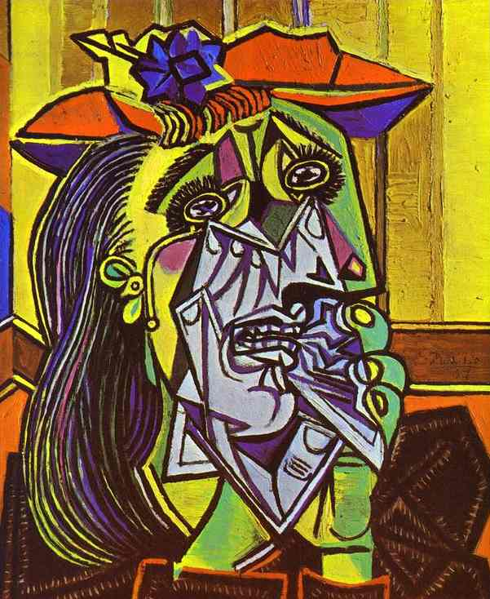
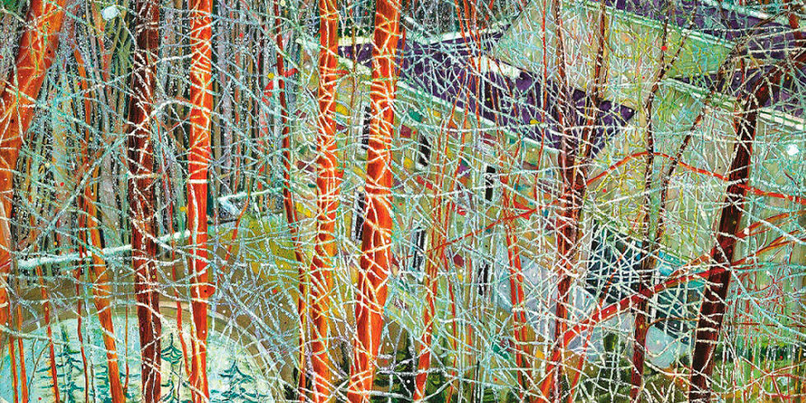
The Architects Home In The Ravine, PETER DOIG 1991
Weeping Woman, Pablo Picasso 1937

Slide 8
Beberapa baris yang kita pikir kita lihat di alam benar-benar tidak ada. Misalnya, ketika Anda melihat sisi-sisi bentuk, Anda memikirkan garis. Dalam foto bunga dogwood, perhatikan bahwa tidak ada garis hitam di sekitar bunga itu, hanya hitam putih. Namun dalam sketsa bunga yang sama, garis digunakan untuk menentukan bentuk bunga.

Slide 9
JENIS GARIS
Curved
Vertical
Diagonal
Horizontal
Zig Zag, or also known as geometric

Slide 10
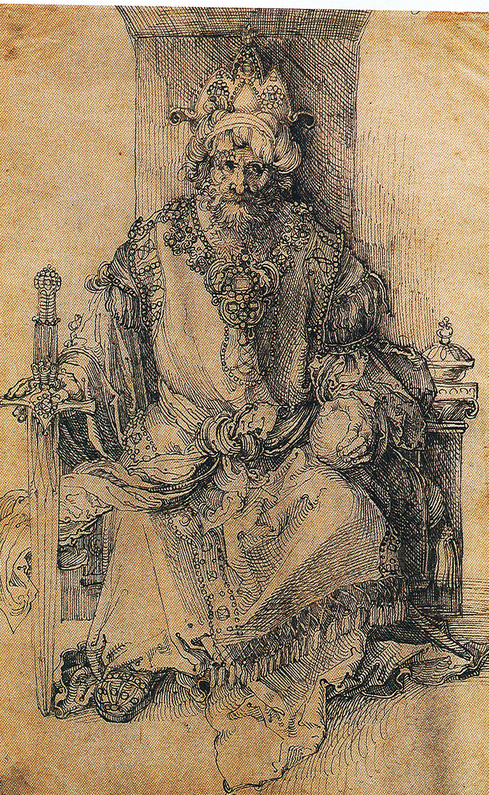
NILAI
Nilai adalah unsur seni yang menggambarkan kegelapan atau ringannya suatu objek. Nilai tergantung pada seberapa banyak cahaya yang diilustrasikan permukaan. Permukaan memiliki nilai gelap jika hanya sedikit cahaya. Ini memiliki nilai cahaya jika itu mencerminkan banyak cahaya. Setiap kali Anda membuat tanda dengan pensil, Anda menciptakan sebuah garis dengan nilai tertentu. Semakin keras Anda menekan, semakin gelap nilainya. Serangkaian garis yang ditempatkan dengan erat dapat menciptakan area dengan nilai gelap. (Juga dikenal sebagai crosshatching)
Albrecht Durer. An Original Ruler Seated On a Throne. 1445. Pen and Ink

Slide 11
Nilai Bar. Beraneka warna dari putih ke hitam

Slide 12
BENTUK (SHAPE)
Bentuk adalah segala hal yang memiliki diameter tinggi dan lebar. Bentuk dasar yang dikenal orang adalah kotak (rectangle), lingkaran (circle), dan segitiga (triangle).
square
circle
triangle

Slide 13
Semua bentuk geometris lainnya adalah variasi atau kombinasi dari bentuk dasar ini
oval
rectangle
octagon
parallelogram
hexagon
trapezoid
pentagon
Bentuk bentuk bebas adalah bentuk tidak beraturan dan tidak rata. Garis besar mereka mungkin melengkung, sudut, atau kombinasi keduanya. Istilah lain yang sering digunakan oleh instruktur Anda adalah organik. Organik digunakan saat kita berbicara tentang siluet makhluk hidup, seperti binatang, pohon, manusia, dll.

Slide 14
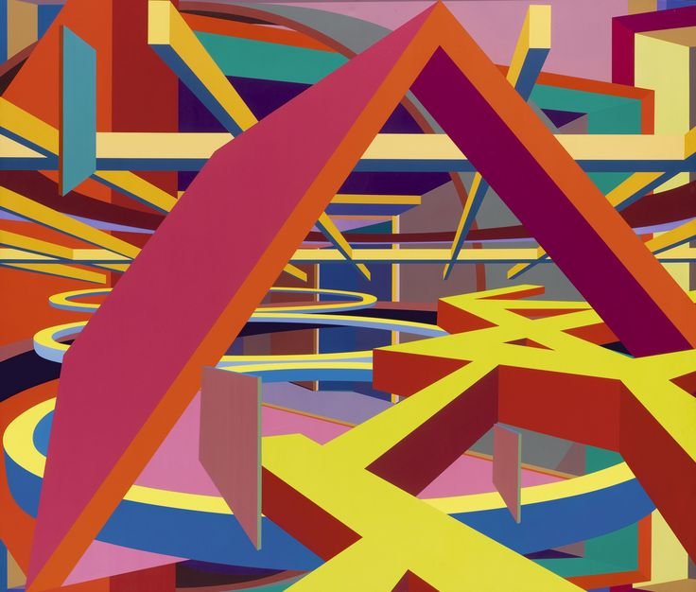
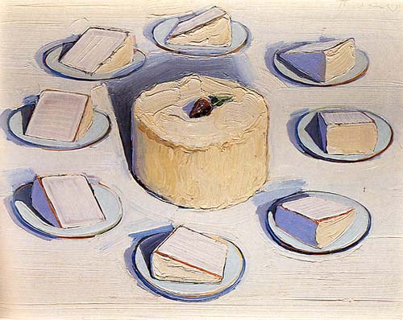
New york, Al Held
around the cake, wayne thiebaud 1963

Slide 15
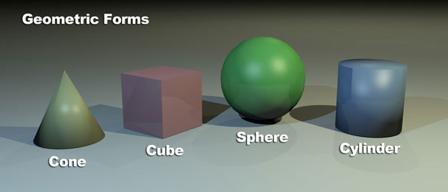
FORM
Bentuk benda memiliki tiga dimensi. Seperti bentuk, keduanya memiliki panjang dan lebar, namun bentuknya juga memiliki kedalaman. ANDA adalah bentuk tiga dimensi, begitu pula pohon atau meja.

Slide 16
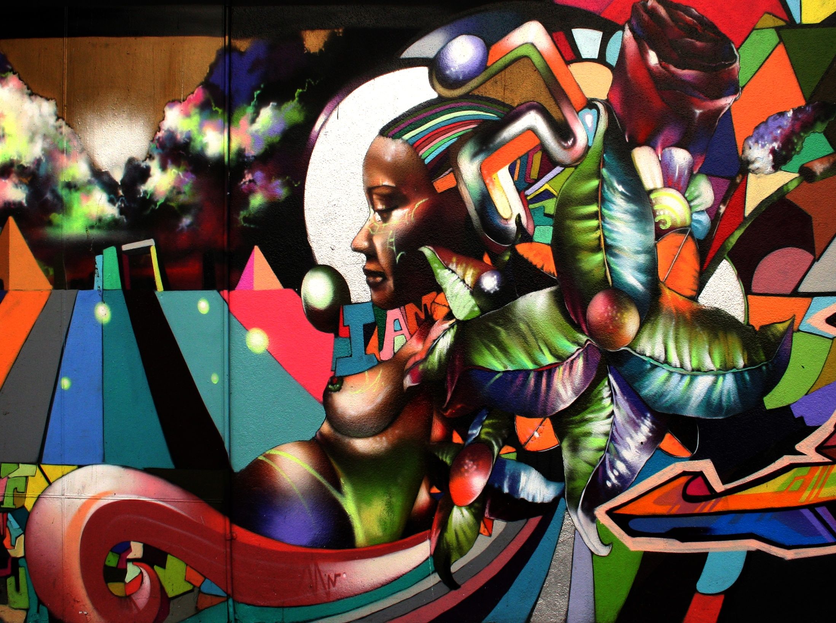
COLOR

Slide 17
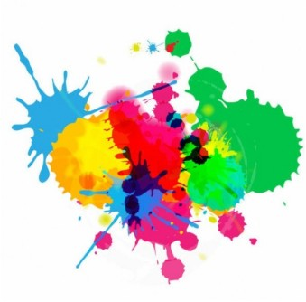
WARNA
Warna adalah unsur seni yang paling ekspresif. Ini berbagi hubungan yang kuat dengan emosi. Warna bisa menjadi petunjuk kuat bagi simbolisme seniman, atau makna dibalik sebuah karya seni. Warna bisa mewakili berbagai perasaan atau gagasan. Hitam bisa berdiri untuk misteri atau kejahatan, putih bisa berarti kemurnian atau kepolosan. Merah berarti cinta, gairah, kelaparan, atau kekerasan, hijau bersifat meditasi, menenangkan, sementara biru adalah simbol kekuasaan, atau royalti. Sebuah sistem penjara di North Carolina memutuskan bahwa mereka akan berusaha mengurangi perilaku kekerasan di dalam penjara dengan melukis penjara dengan warna pink. Setelah berkonsultasi dengan spesialis warna, diputuskan bahwa karena warna pink adalah warna feminin, dan betina memiliki lebih sedikit insiden kekerasan, warna pink akan menjadi warna yang bagus untuk fasilitas mereka. Setelah beberapa bulan tingkat kekerasan terus meningkat. Petugas penjara dibiarkan menggaruk-garuk kepala mereka ... apa yang salah? Spesialis warna lain dikonsultasikan, dan dengan cepat ditemukan bahwa warna pink adalah variasi warna merah, yang merupakan warna gairah, dan sekarang penjara itu bagus dari putih. Warna adalah unsur seni yang berasal dari cahaya reflektif. Anda melihat warna karena gelombang cahaya dipantulkan dari benda ke mata Anda.

Slide 18
Warna apa yang Anda lihat saat Anda menatap alun-alun merah, lalu menggeser pandangan Anda dari merah ke area putih?
Ini disebut afterimage. Hal itu terjadi karena reseptor di mata Anda mempertahankan stimulasi visual bahkan setelah sudah berhenti. Otak Anda menciptakan afterimage sebagai reaksi terhadap warna yang Anda pandang pada awalnya.

Slide 19
HUE
Hue adalah nama warna dalam bentuk aslinya. Merah, biru, dan kuning disebut warna primer. Anda tidak bisa membuat warna primer dengan mencampur warna lainnya, namun dengan mencampur warna hitam, putih, atau kombinasi warna primer, Anda bisa membuat warna lain dalam spektrum.
Primary colors
Secondary colors are made by mixing two primary colors.
orange
Green
Violet
Red and yellow
Yellow and Blue
Red and blue

Slide 20
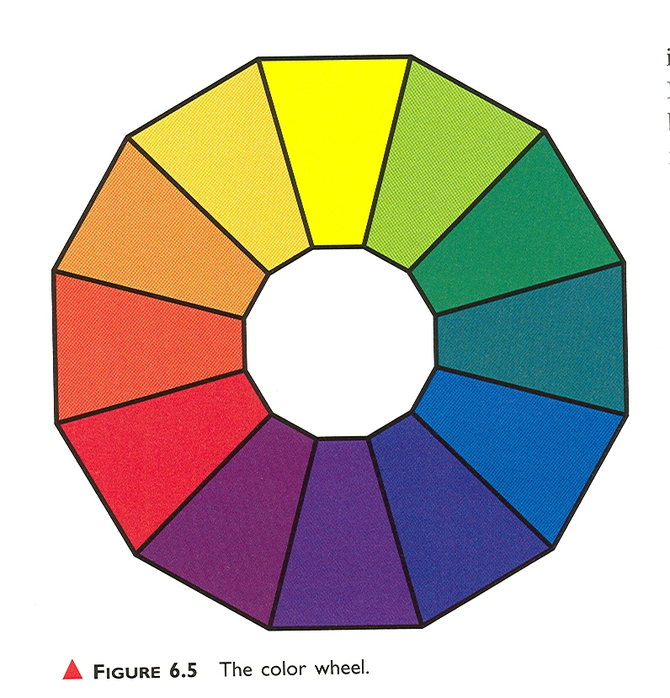
Roda warna adalah spektrum yang membungkuk menjadi lingkaran. Ini adalah alat yang berguna untuk mengatur warna. Masih ada kelompok enam warna lain yang disebut warna antara, atau tersier. Ini dibuat dengan mencampur warna primer dengan warna sekunder
Warna-warna ini termasuk kuning hijau, kuning oranye, merah oranye, biru hijau, biru violet, merah violet. Selalu cantumkan warna utama terlebih dahulu bila mengacu pada warna tersier.

Slide 21
Color Schemes
Analogous Colors ... warna yang saling berdekatan pada roda warna, seperti hijau dan hijau kuning. Complementary Colors ... warna yang saling berhadapan satu sama lain seperti kuning dan ungu. Warna Monokromatik ... skema warna yang hanya menggunakan satu warna dan hitam dan putih dicampur dengan warna yang satu untuk membuat warna, atau nilai warnanya.
Warm colors
Cool colors

Slide 22
Persepsi Anda tentang warna dipengaruhi oleh warna yang mengelilingi warna itu. Perhatikan bahwa semua kotak sebenarnya berukuran sama

Slide 23
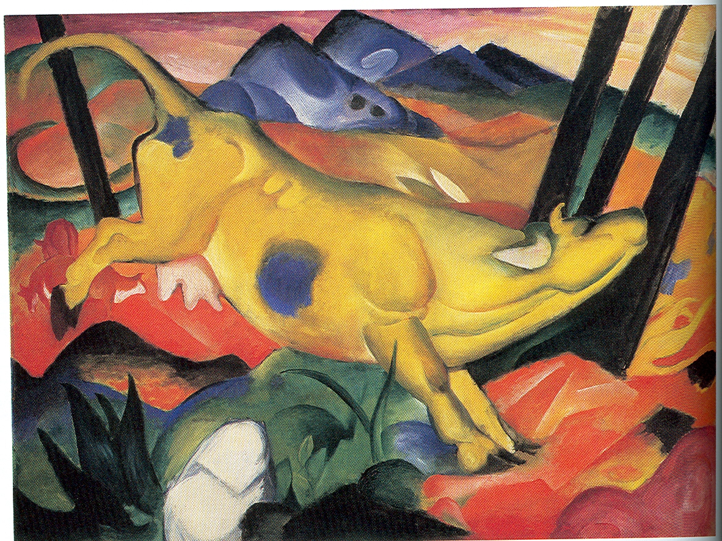
Franz Marc. Yellow Cow. 1911 oil.
Warna sewenang-wenang Seniman terkadang menggunakan warna untuk mengekspresikan emosi atau perasaan, mengabaikan warna benda yang sebenarnya. Mereka memilih warna sewenang-wenang untuk mengungkapkan makna. Marc merasa bahwa warna kuning adalah warna lembut dan ceria yang melambangkan wanita, sementara biru melambangkan pria intelektual dan spiritual. Merah melambangkan bumi, dengan hijau menjadi pujiannya.

Slide 24
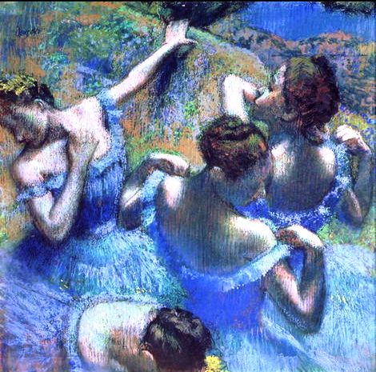
blue dancers, edgar degas

Slide 25
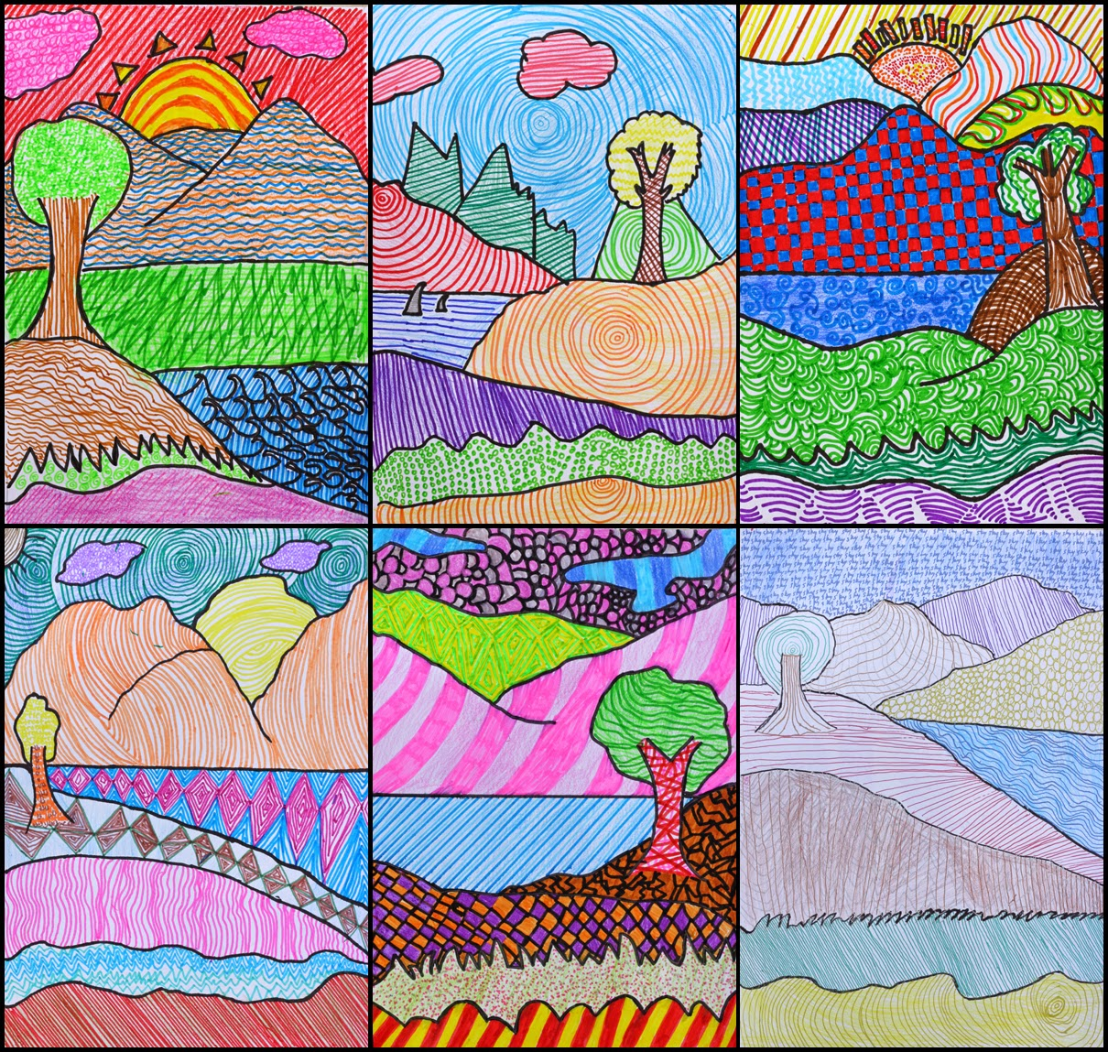
TEKSTUR
Tekstur adalah tampilan permukaan (corak) dari suatu benda yang dapat dinilai dengan cara dilihat atau diraba. Yang pada prakteknya, tekstur sering dikategorikan sebagai corak dari suatu permukaan benda, misalnya permukaan karpet, baju, kulit kayu, cat dinding, cat canvas, dan lain sebagainya.

Slide 26
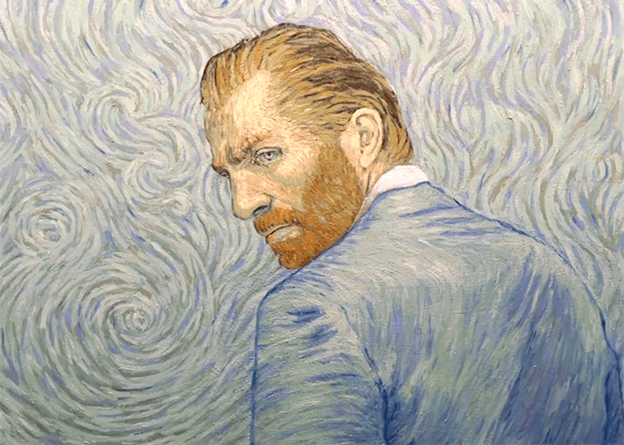
Janet Fish Oranges 1973 Pastel on Sandpaper
Vincent van Gogh

Slide 27
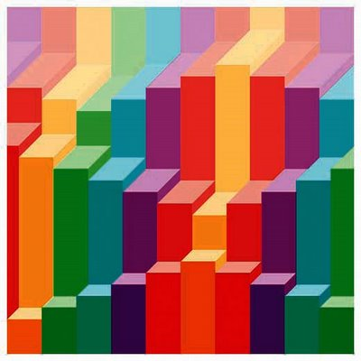
RUANG
Ruang merupakan jarak antara suatu bentuk dengan bentuk lainnya, pada praktek desain dapat dijadikan unsur untuk memberi efek estetika desain dan dinamika desain grafis. Dalam bentuk fisiknya pengidentifikasian ruang digolongkan menjadi dua unsur, yaitu obyek (figure) dan latar belakang (background).

Slide 28
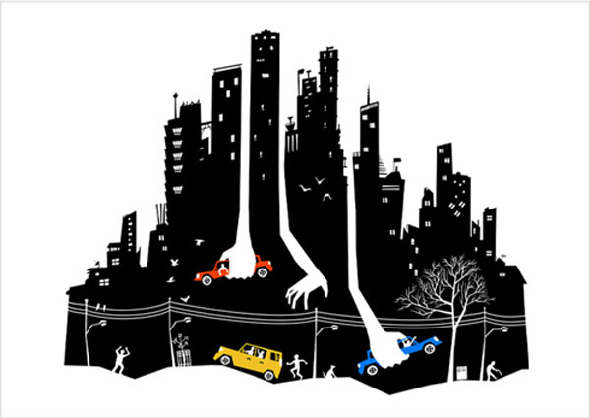
RUANG POSITIF & NEGATIF
Dalam seni dua dan tiga dimensi, bentuk atau bentuk disebut ruang positif atau gambar. Ruang kosong antara bentuk disebut ruang negatif atau ground. Pada slide berikutnya,
Jasper Johns menggunakan satu ruang positif negatif. Apakah wajah atau vasnya positif atau negatif?

Slide 29
Jasper Johns Cups 4 Picasso 1972 Lithograph.
Apakah Anda melihat vas atau Anda melihat profil Pablo Picasso. Jasper Johns telah dengan sengaja mengatur karya ini sebagai teka-teki visual untuk membingungkan penampil. Satu menit wajah sangat jernih dan nampak seperti sosoknya, sedangkan ruang antar profil adalah tanah. Saat berikutnya vas menjadi sosok dan ruang di sekitar vas menjadi tanah

Slide 30
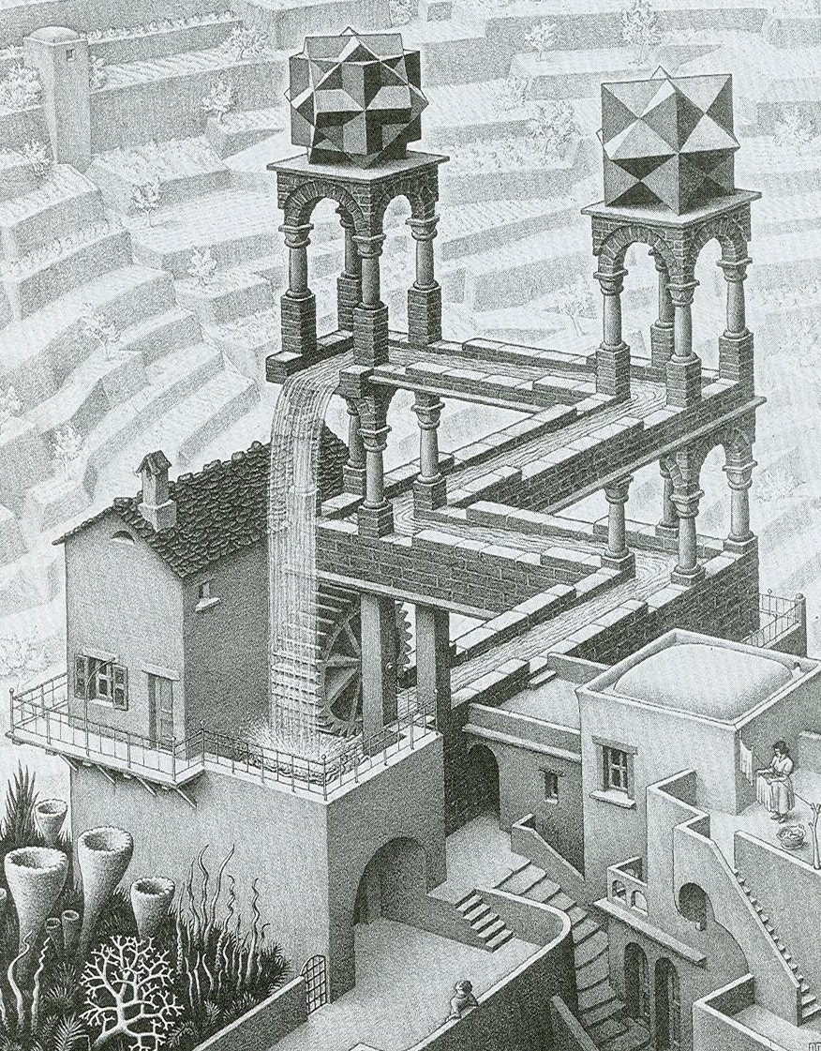
Pada awalnya cetakan ini terlihat normal. Air jatuh untuk memutar roda air. Namun, ikuti air dari dasar jatuhnya. Ini berjalan menanjak. Escher telah menyusun sebuah teka-teki visual dengan menggunakan matematika perspektif.
M.C. Escher Waterfall 1961 Lithograph

Slide 31
fin

